Slide 1
Память о войне в фотографиях

Slide 2
Жители Москвы во время объявления о нападении Германии на Советский Союз. Июнь 1941 года

Slide 3
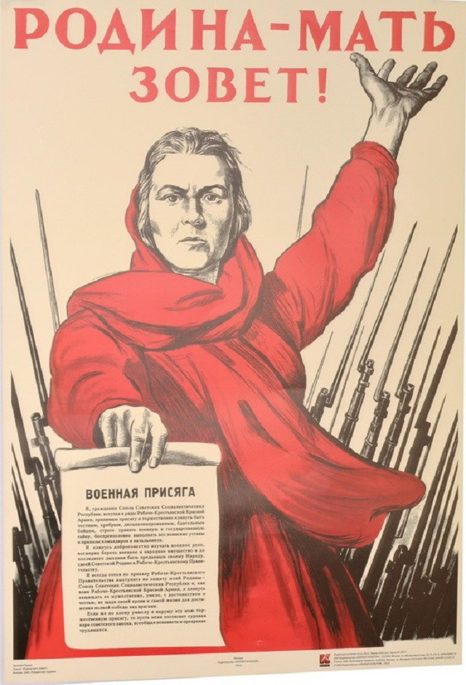

Slide 4
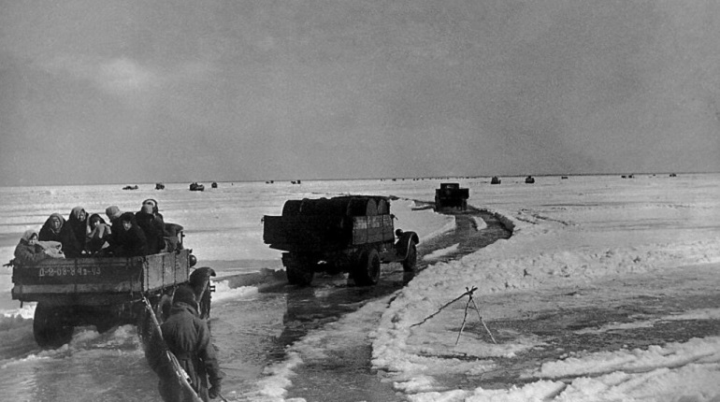
Дорога жизни

Slide 5
Отправка советских солдат и командиров на фронт

Slide 6
Немецкие солдаты сдаются в плен во время битвы за Москву

Slide 7
Советские лётчики на отдыхе

Slide 8
Советский солдат обнимает семью после разлуки

Slide 9
Экипаж советского бронеавтомобиля

Slide 10
Танк на учениях переходит окоп с солдатами

Slide 11
Памятник играющим детям в Сталинграде

Slide 12
Рядовой кормит совёнка

Slide 13
Советский лётчик на истребителе

Slide 14
Медик делает перевязку раненому солдату

Slide 15
Немецкий солдат сдаётся в плен

Slide 16
Советский снайпер

Slide 17
Советские лётчики

Slide 18
Морской пехотинец гладит своего смертельно раненого друга

Slide 19
Встреча воинов-победителей на вокзале в Москве

Slide 20
Знамя Победы над немецким городом Берлином

Slide 21
Танки на параде

Slide 22
Празднование Победы

Slide 23
Салют в честь Победы

